Slide 1

STATYSTYCZNA ANALIZA DANYCH
VI semestr studiów inżynierskich w PJATK, 2017/18
Prowadząca: dr hab. Elżbieta Ferenstein, profesor PJATK
Cel wykładu - poznanie podstaw analizy danych
statystyka opisowa
modelowanie probabilistyczne
wnioskowanie statystyczne

Slide 2
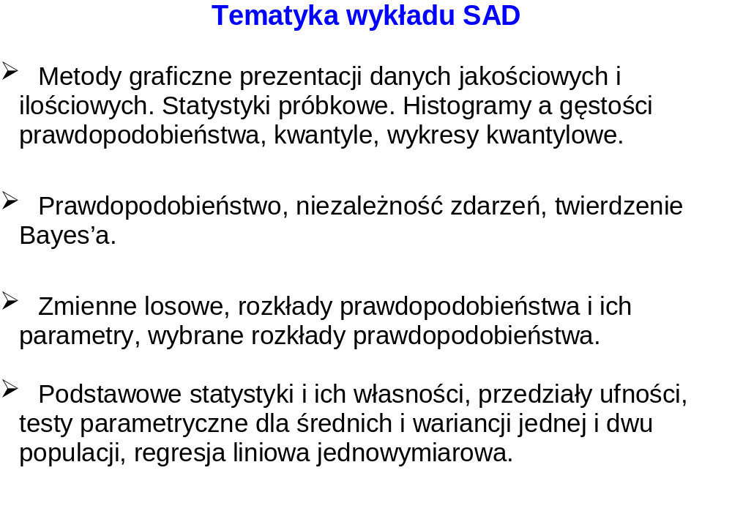

Slide 3
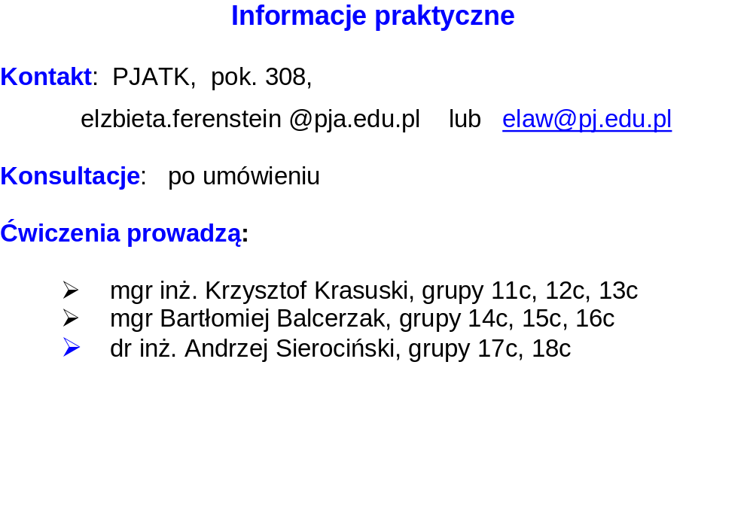

Slide 4
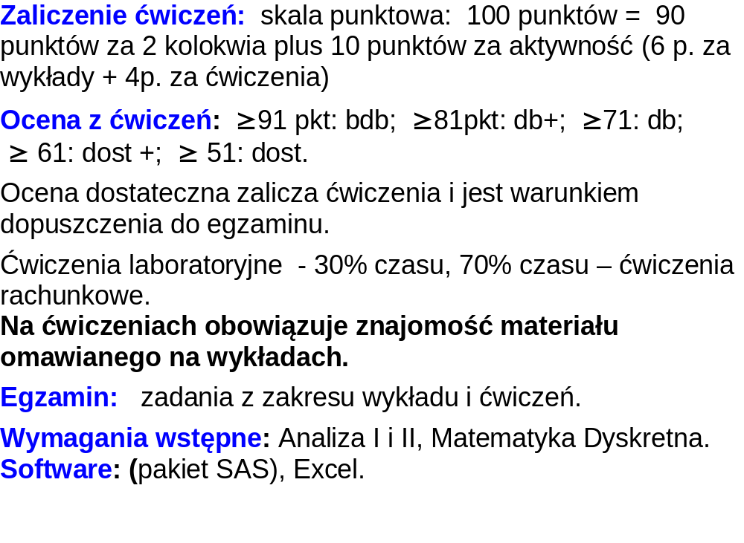

Slide 5
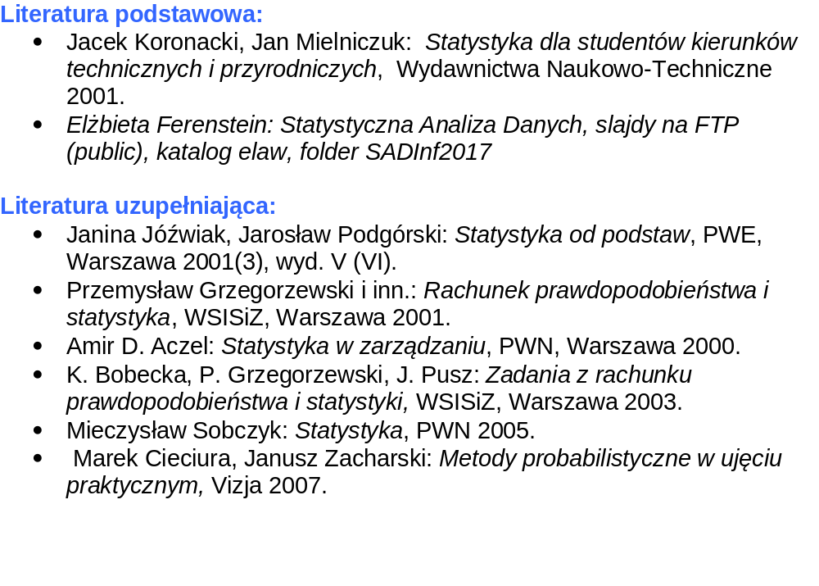

Slide 6
STATYSTYKA OPISOWA
Techniki wstępnej analizy danych i ich prezentacji:
gromadzenie, przechowywanie danych, analiza danych surowych
prezentacja danych: tabele, wykresy, parametry liczbowe obliczane dla danych.
Cel:
charakteryzacja danych - w zwięzłej formie odzwierciedlająca pewne ich cechy, np. średni dochód, średnie zużycie paliwa, ..
odnalezienie różnego rodzaju regularności ( nieregularności ) ukrytych w danych, zależności między podzbiorami danych.

Slide 7
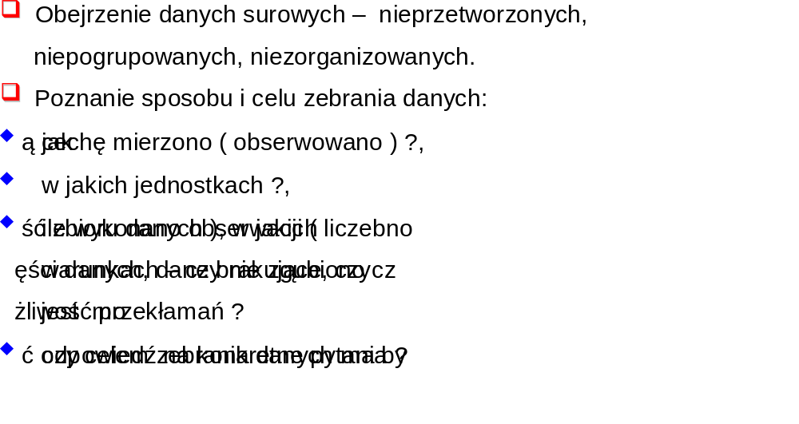

Slide 8
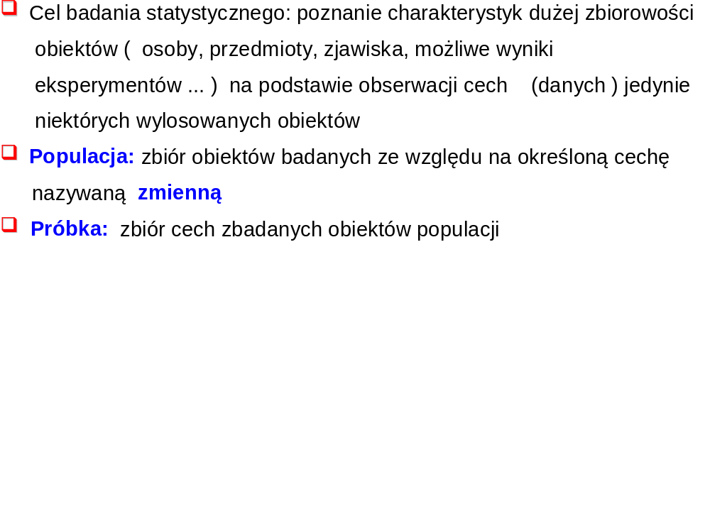

Slide 9
Rodzaje i przykłady cech statystycznych
Ilościowe
  Ciągłe : wzrost, waga itp.
  Dyskretne : liczba dzieci, liczba reklamacji itp.
Jakościowe
  O kategoriach uporządkowanych: miasta (małe, średnie, duże), rodziny (bezdzietne, wielodzietne) itp.
  Nominalne : grupa krwi, płeć, kolor oczu itp.

Slide 10
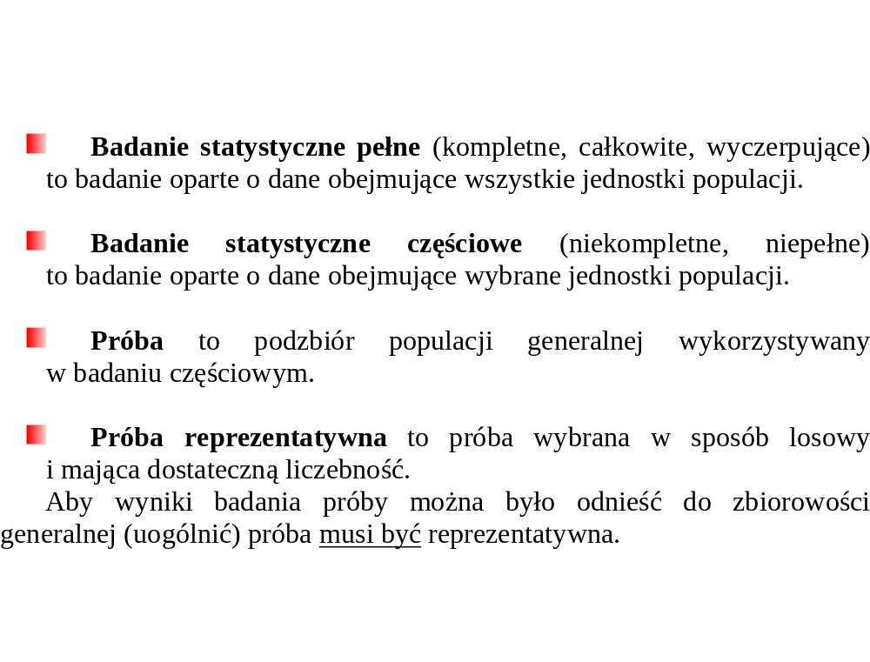

Slide 11
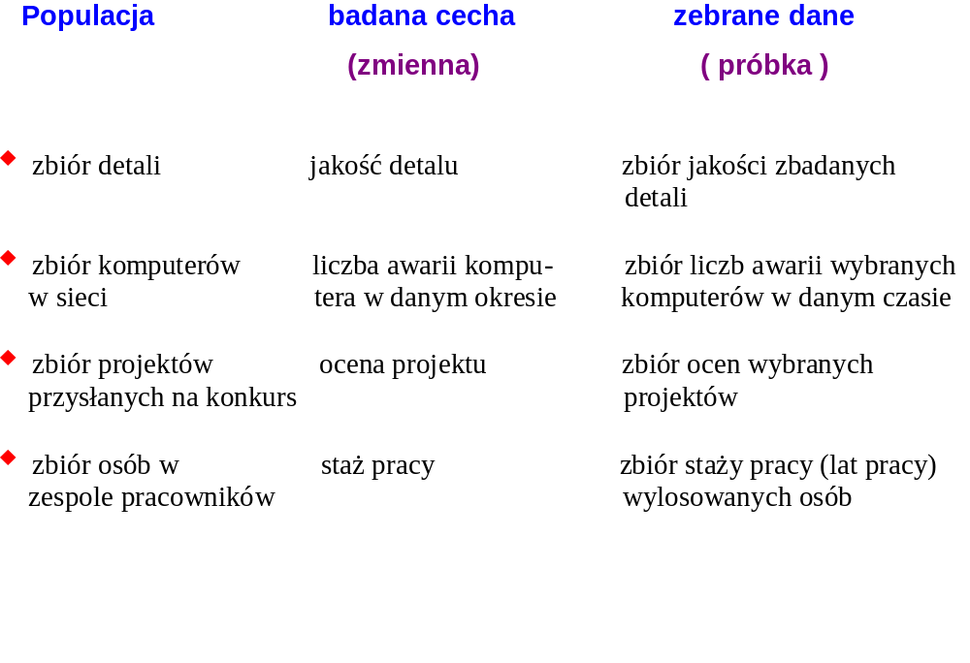

Slide 12
Opracowanie materiału statystycznego
Szereg szczegółowy (wyliczający) – uporządkowany ciąg obserwowanych wartości badanej cechy statystycznej.
Szereg rozdzielczy (strukturalny) – materiał statystyczny podzielony na grupy (klasy) według wybranego kryterium,
zapisany w postaci tabelarycznej, z podaniem liczebności
(lub częstości) każdej z wyodrębnionych grup,.
Szeregi rozdzielcze są wynikiem operacji grupowania danych.
W przypadku cechy mierzalnej z małą liczbą wariantów cechy tworzy się szeregi rozdzielcze punktowe.
Gdy wariantów jest dużo buduje się szeregi rozdzielcze przedziałowe.
Szereg rozdzielczy cechy mierzalnej opisuje rozkład empiryczny badanej cechy.

Slide 13
Przykład (szereg rozdzielczy punktowy)
Liczba pracowników w poszczególnych przedsiębiorstwach pewnego koncernu wynosi:
100; 125; 170; 144; 144; 235; 301; 100; 100; 170; 144; 235; 100; 301; 170; 301; 125; 125; 235, 125:125; 100; 144; 301; 144; 144; 170; 144; 144; 144.
Są to tzw. dane surowe. Opisują cechę mierzalną skokową.
Po uporządkowaniu danych (np. rosnąco) dostajemy szereg wyliczający
(zapisany 2 wierszach tabeli).
Ponieważ w zbiorze danych mamy tylko 5 wariantów cechy tworzymy szereg rozdzielczy punktowy postaci
Grupa | Liczebność
100 | 5
125 | 5
144 | 9
170 | 4
235 | 3
301 | 4
SUMA | 30

Slide 14
Przykład (szereg rozdzielczy przedziałowy)
Powierzchnie użytkowe (w m²) badanych sklepów przedstawia uporządkowany szereg wartości cechy:
76; 81; 83; 85; 87; 91; 93; 94; 95; 97; 99; 104; 111; 112; 113; 114; 116; 118; 119; 120; 121; 122; 123; 125; 126; 127; 128; 128; 129; 130; 131; 132; 133; 133; 135; 135; 136; 137; 138; 138; 141; 141; 141; 141; 143; 144; 146; 146; 148; 148; 152; 155; 158; 159; 161; 162; 163; 165; 166; 167; 178; 179; 179; 182; 184; 184; 193, 198; 200.
Powierzchnia jest cechą mierzalną ciągłą, dlatego przeprowadzimy grupowanie statystyczne danych tworząc szereg rozdzielczy, z przedziałami klasowymi
o rozpiętości 20 m² i początkiem pierwszego przedziału klasowego równym
70 m².
Otrzymany szereg rozdzielczy (liczebności) ma postać:
(przyjęto przedziały lewostronnie domknięte, prawostronnie otwarte)

Slide 15
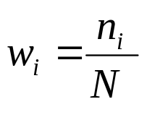
Szereg rozdzielczy częstości uzyskujemy zastępując liczebności przez odpowiadające im częstości (częstości względne)
  częstość = (liczebność grupy) / (liczebność łączna) ( )
Szereg rozdzielczy częstości dla prezentowanych danych
ma postać
w ujęciu procentowym

Slide 16
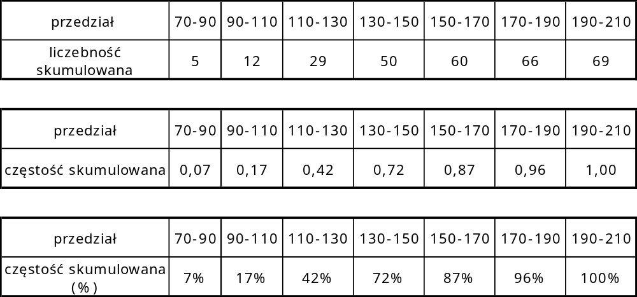
Szeregi rozdzielcze skumulowane

Slide 17
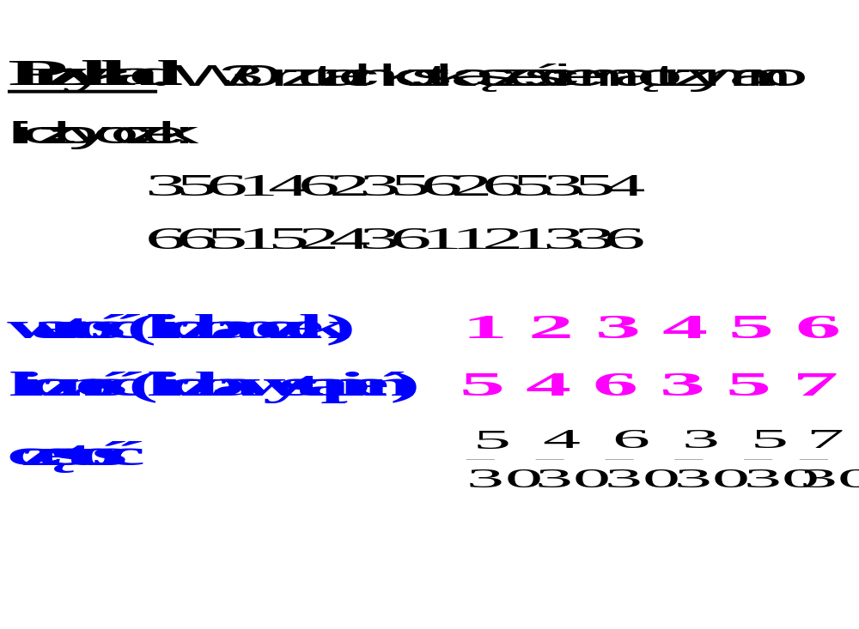

Slide 18
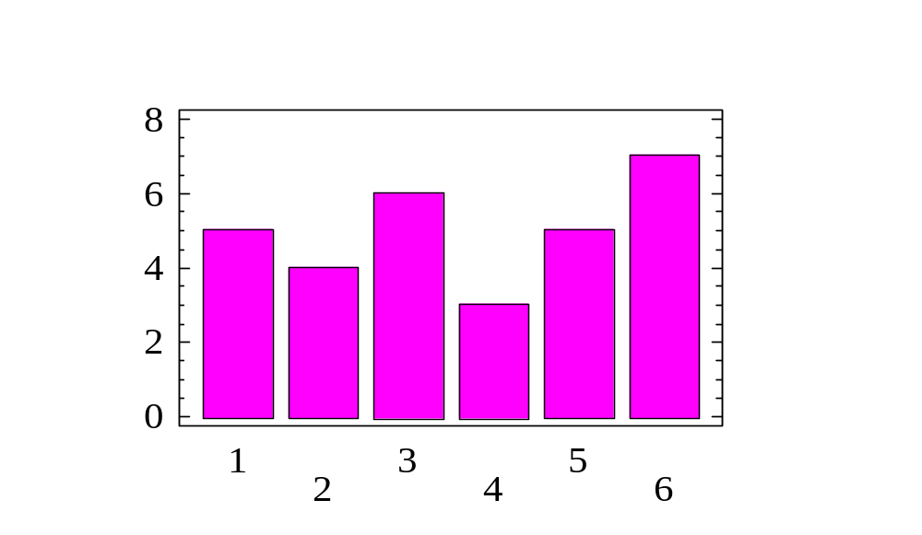
Histogram liczebności
Liczba oczek

Slide 19
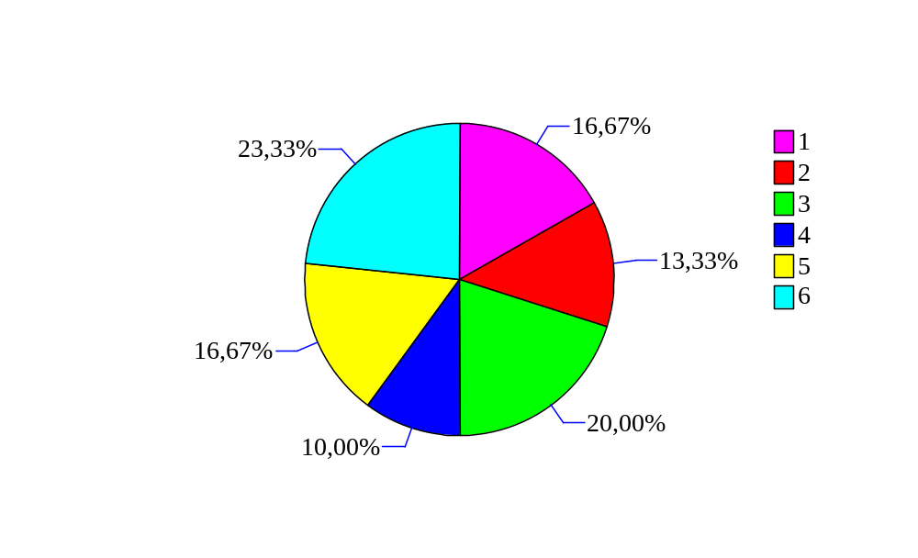
Wykres kołowy

Slide 20

Metody opisu danych jakościowych
wykres słupkowy, wykres kołowy

Slide 21
Grupa rok 1990/91 rok 1997/98
kierunków
liczba % liczba %
1. pedagogiczne 99 552 18,3 91 100 14,0
2. humanistyczne 69 088 12,7 110 565 8,1
3. prawne i nauki 133 824 24,6 566 475 41,5
społeczne
4. nauki ścisłe i 144 704 26,6 292 110 21,4
przyrodnicze
5. medyczne 81 600 15,0 95 550 7,0
6. pozostałe 15 232 2,8 109 200 8,0
ogółem 544 000 100 1 365 000 100

Slide 22
Wstępna analiza danych
Opis danych surowych:
2 próbki o liczebnościach n = 1000 oraz m = 2000
cecha jakościowa: grupa kierunków studiów
6 kategorii ( klas, atrybutów ) cechy
atrybuty: grupa kierunków pedagogicznych, humanistycznych, medycznych, ....
Najliczniejsze grupy kierunków:
nauki ścisłe i przyrodnicze w 1990/91 roku
prawo i nauki społeczne w 1997/98 roku
Procentowy udział klasy =
( liczność klasy/ liczebność próbki ) x 100% =
    częstość x 100%

Slide 23
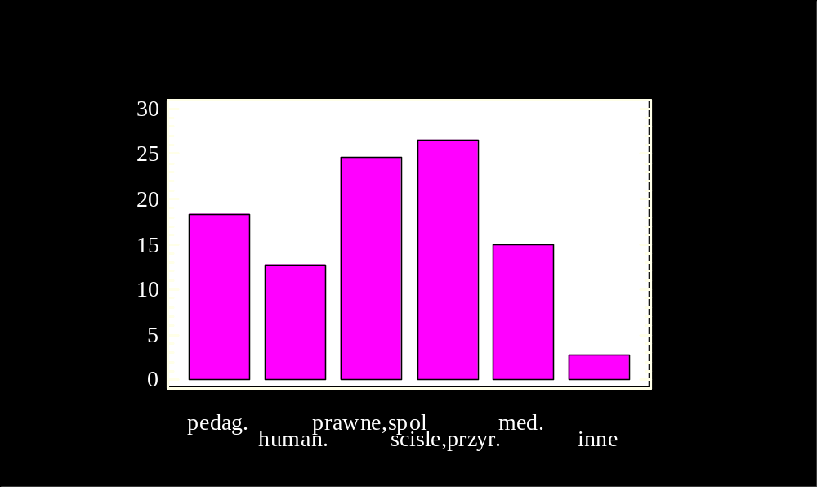
Wykres słupkowy procentowego udziału grup kierunków studiów
w r. akad. 1990/19901

Slide 24
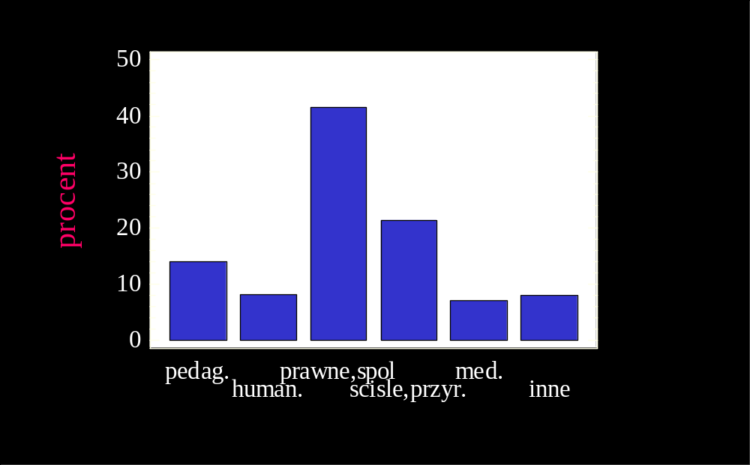
Wykres słupkowy procentowego udziału grup kierunków studiów
w r. ak. 1997/1998

Slide 25
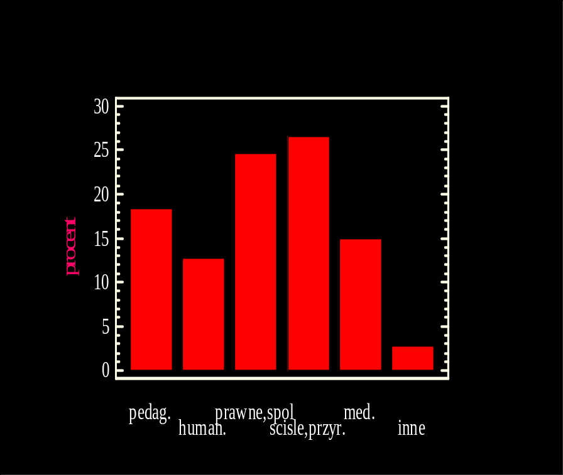
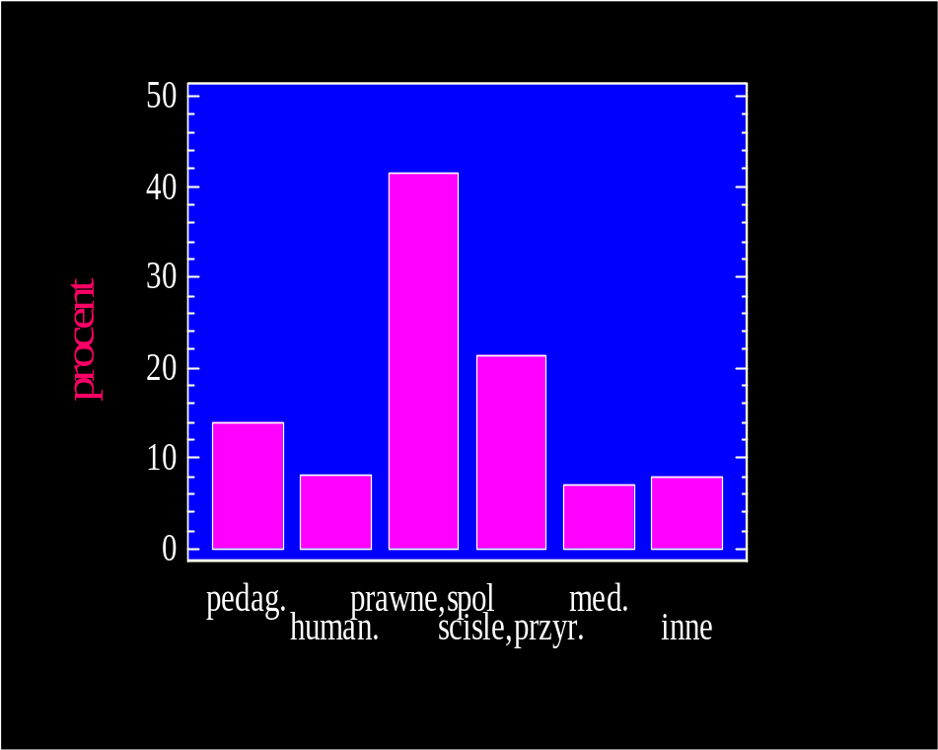
Wykresy słupkowe
1990/1991 1997/1998

Slide 26
Połączony wykres słupkowy
50
1990/91
40
1997/98
30
procent
20
10
0
pedag.
prawne,społ.
med..
human.
ścisłe,przyr.
inne

Slide 27
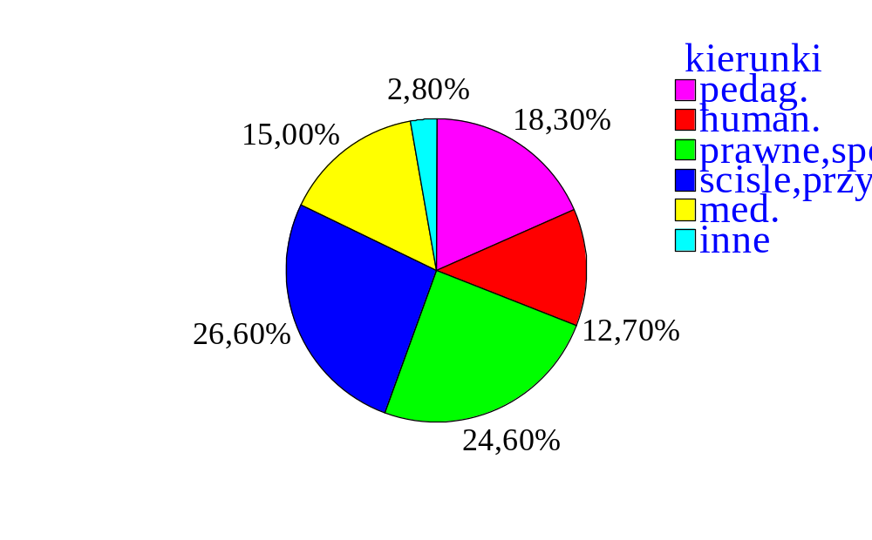
1990/91
pedag.
2,80%
18,30%
human.
15,00%
prawne,spol
scisle,przyr.
med.
inne
12,70%
26,60%
24,60%

Slide 28
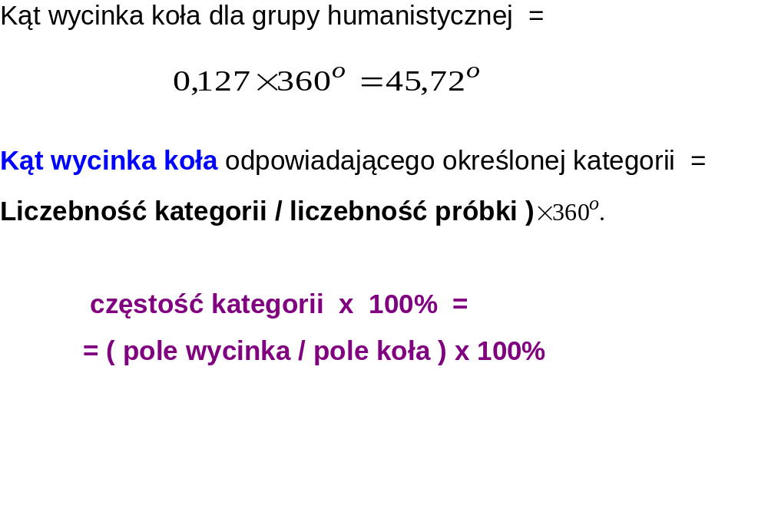

Slide 29
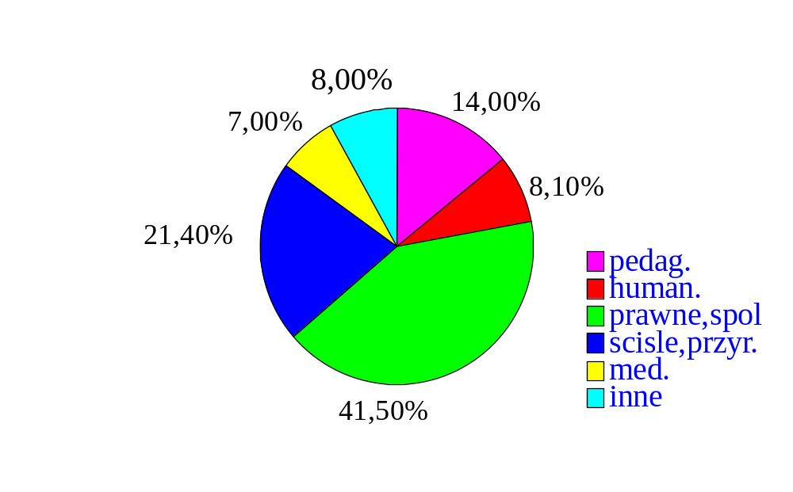
1997/98

Slide 30
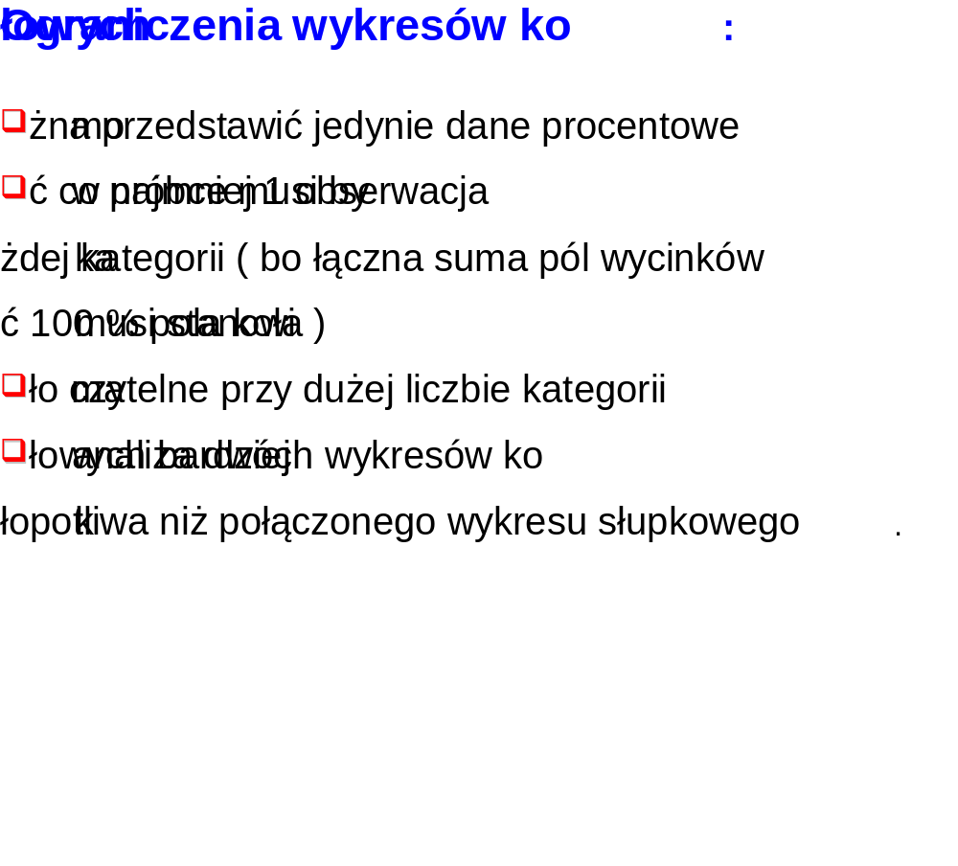

Slide 31
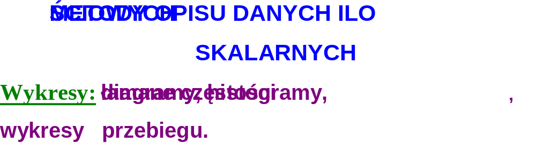
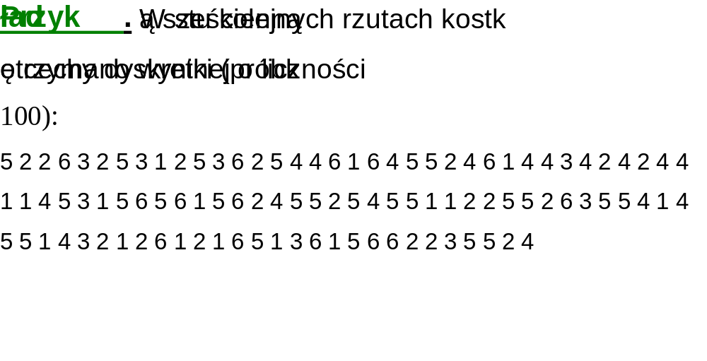

Slide 32
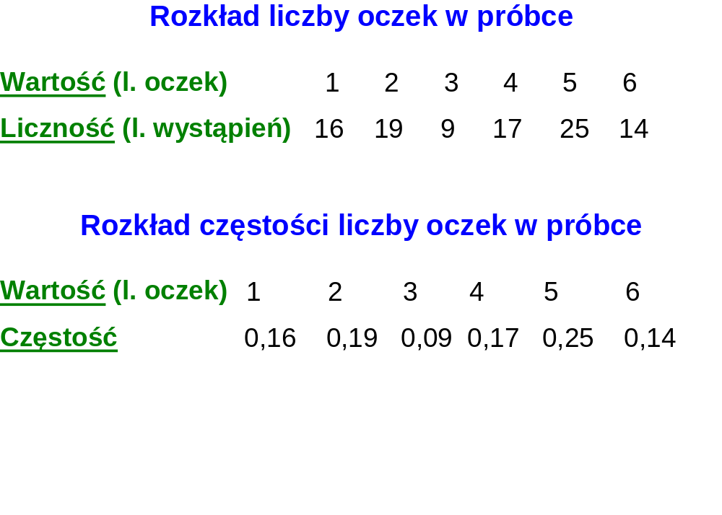
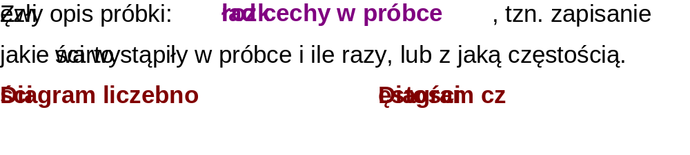

Slide 33
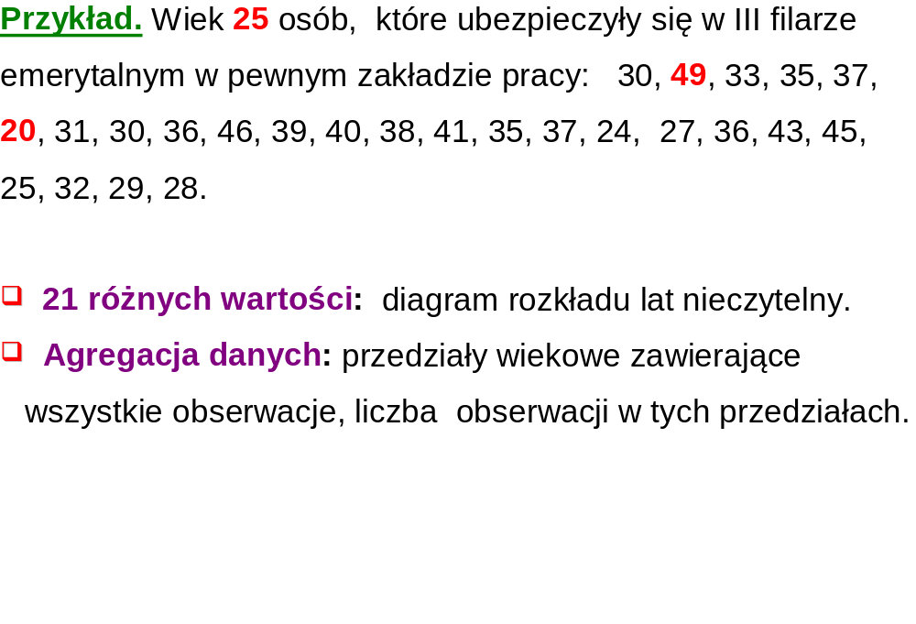

Slide 34
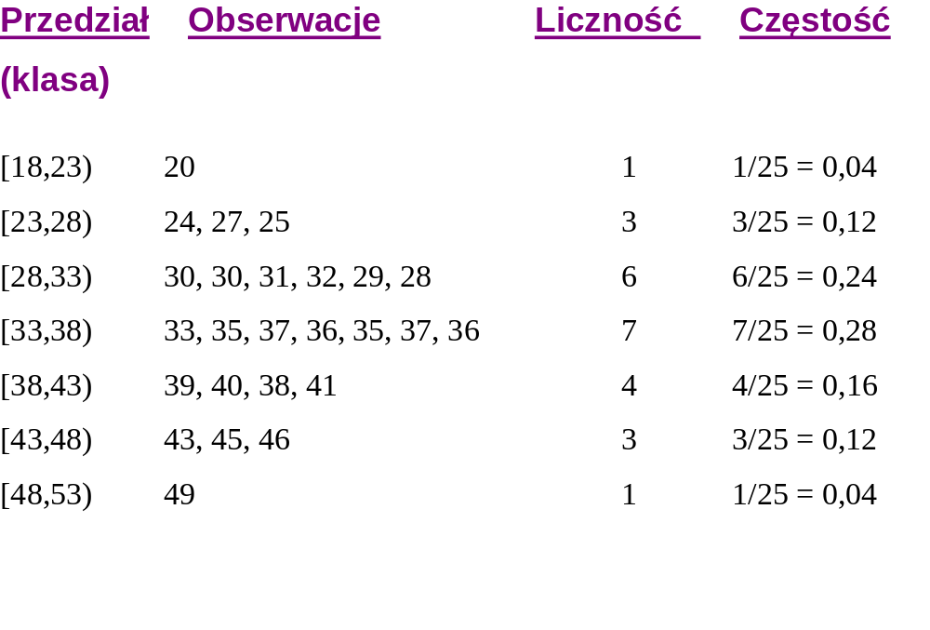

Slide 35
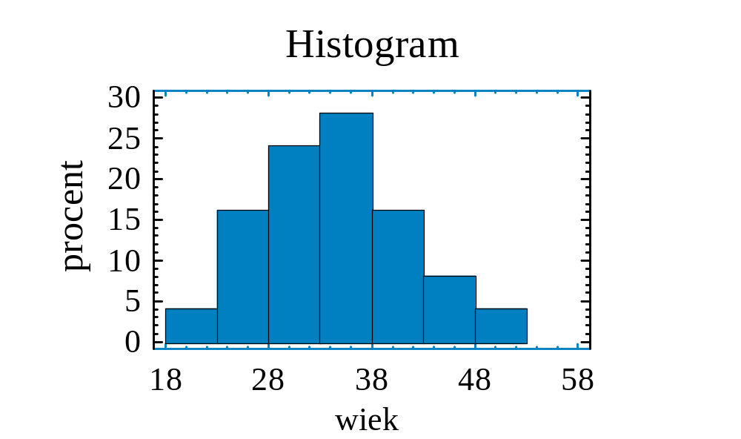
28+16+12+4=60% pracowników ma co najmniej 33 lata

Slide 36
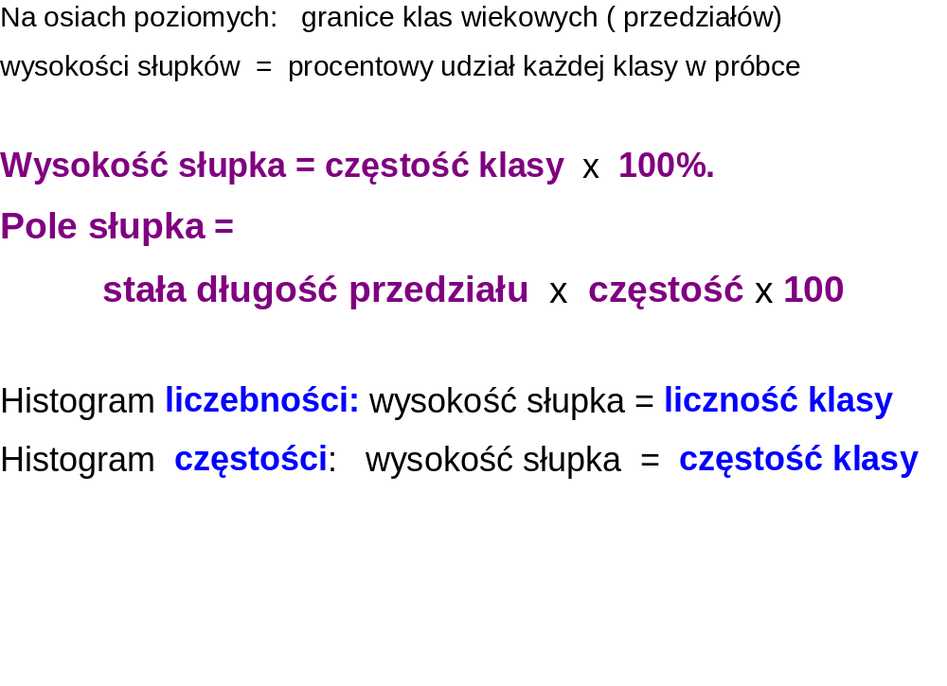

Slide 37
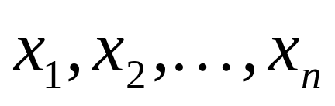
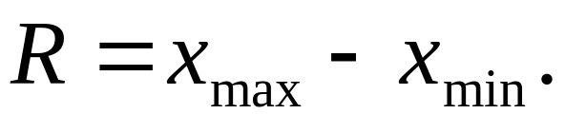
Niech będzie n-elementową próbką.
Rozstępem z próbki nazywamy
Przy większej liczności próbki (n > 30), w celu ułatwienia analizy danych, wartości liczbowe próbki grupuje się w klasach (najczęściej o jednakowej długości), przyjmując uproszczone założenie, że wszystkie wartości znajdujące się w danej klasie są identyczne ze środkiem klasy.

Slide 38

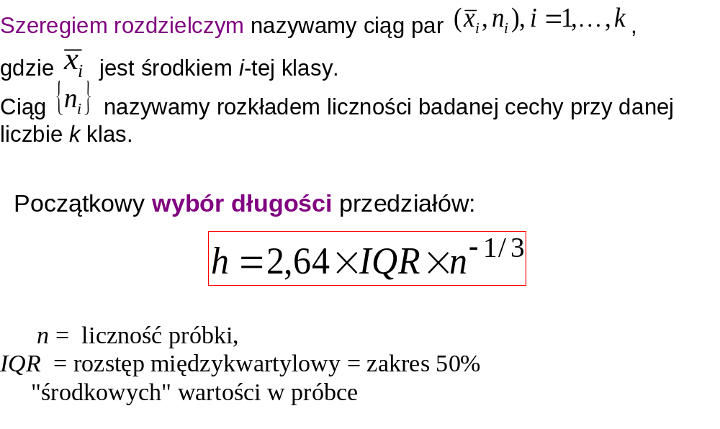

Slide 39
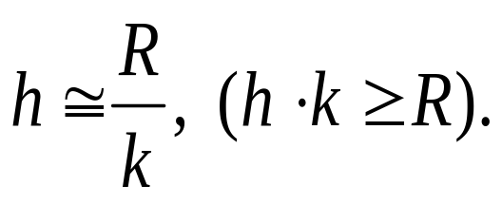

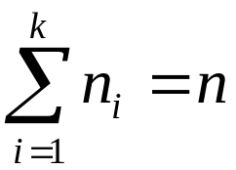
Długość klasy - h.
Punkty stanowiące granice poszczególnych klas ustala się z dokładnością do d/2, gdzie d jest dokładnością pomiaru.
Oznaczmy przez liczność i-tej klasy
Oczywiście

Slide 40
Liczba klas - k.
Liczność próbki n
Liczba klas k
30 - 60
6 – 8
60 – 100
7 –10
100 - 200
9 –12
200 – 500
11 – 17
500 – 1500
16 – 25
Na ogół nie stosuje się liczby klas k większej od 30.

Slide 41
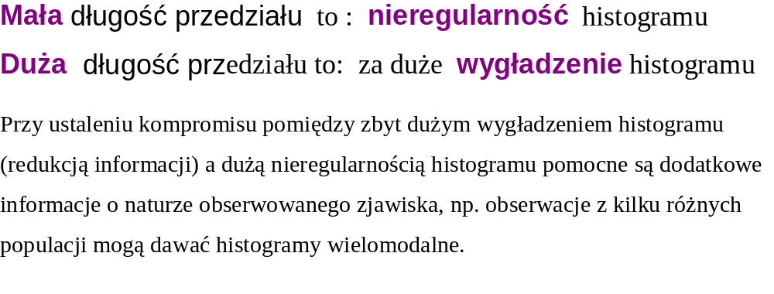

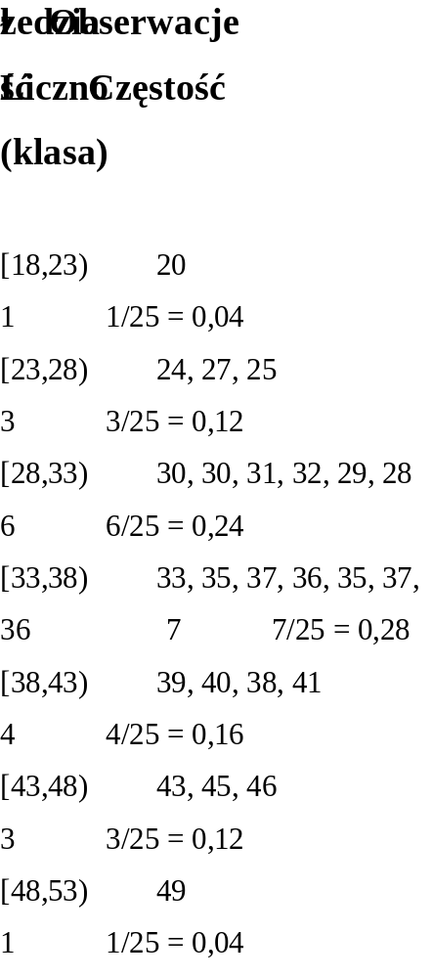

Slide 42
Przykład. Wkładka topikowa bezpiecznika o natężeniu znamionowym 20A winna, zgodnie z normą, wytrzymać bez przepalenia się natężenie 28A w ciągu 1 godziny. W celu sprawdzenia zgodności z normą, z partii wkładek topikowych tego typu pobrano losowo 40 sztuk i zanotowano czasy przepalenia się wkładki przy natężeniu prądu 28A. Otrzymano następujące wyniki w minutach:
51 58 64 69 61 56 41 48 56 61
75 55 46 57 70 55 47 62 55 60
54 57 65 60 53 54 49 58 62 59
53 50 58 63 64 59 52 51 65 60
Dla przedstawionej próbki zbudować szereg rozdzielczy oraz narysować histogram i łamaną częstości.

Slide 43


Rozwiązanie.
Zauważmy, że oraz
Zatem rozstęp z próbki R = 34.
Ponieważ liczność próbki n = 40, to wygodnie jest przyjąć liczbę klas k = 7 oraz szerokość klasy h = 5.
Tym samym otrzymujemy następujący szereg rozdzielczy:

Slide 44





Nr klasy i Klasa
1 40.5 45.5 43.0 1 0.025 1 0.025
2 45.5 50.5 48.0 5 0.125 6 0.15
3 50.5 55.5 53.0 10 0.25 16 0.40
4 55.5 60.5 58.0 12 .300 28 .70
5 60.500 65.500 63.000 9 .2250 37 .9250
6 65.5 70.50 68.000 2 .0500 39 .9750
7 70.5 75.50 73.000 1 .0250 40 1.0000

Slide 45
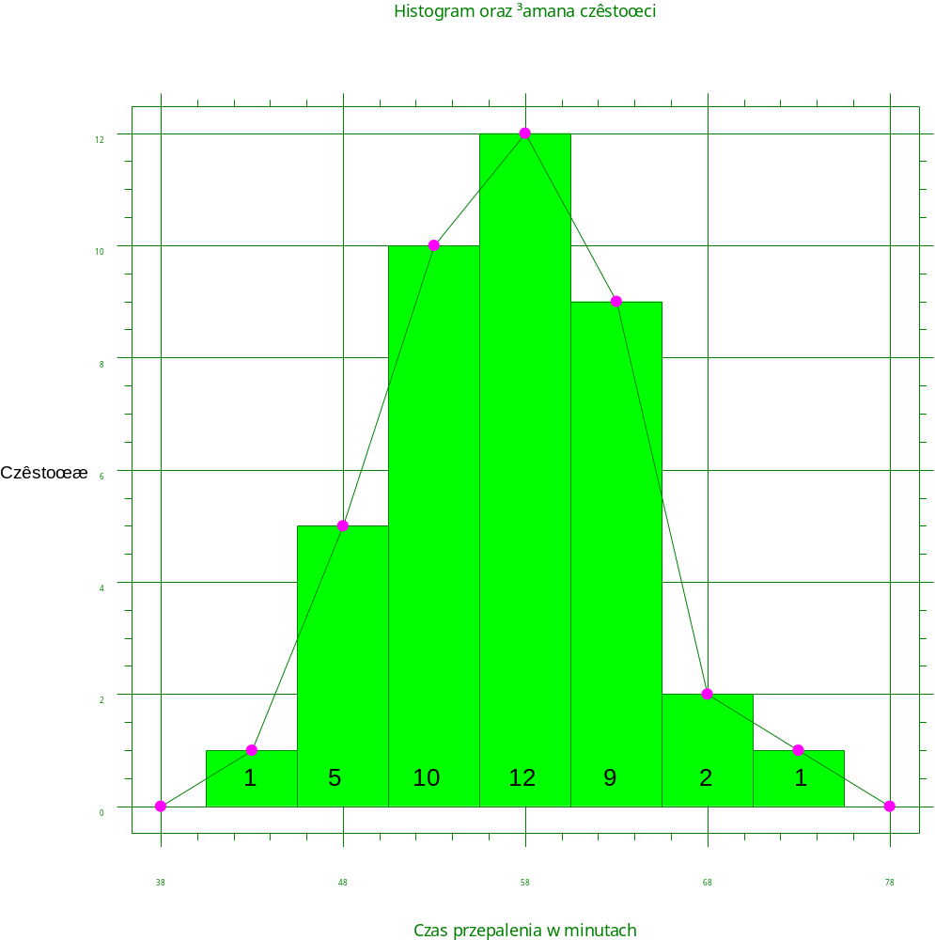

Slide 47
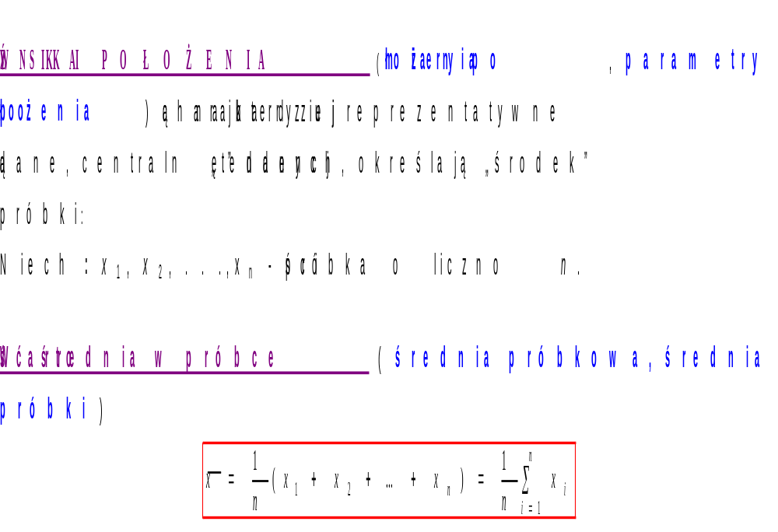
WSKAŹNIKI SUMARYCZNE

Slide 48
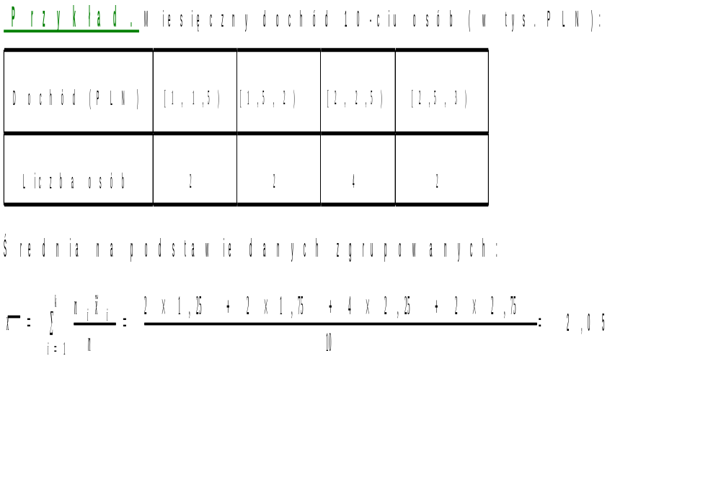

Slide 49

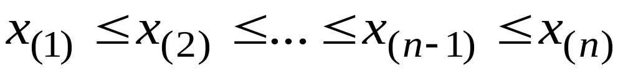
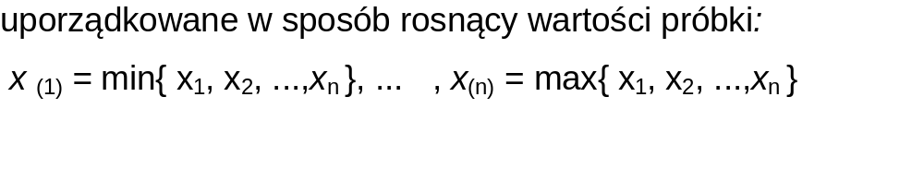

Niech

Slide 50
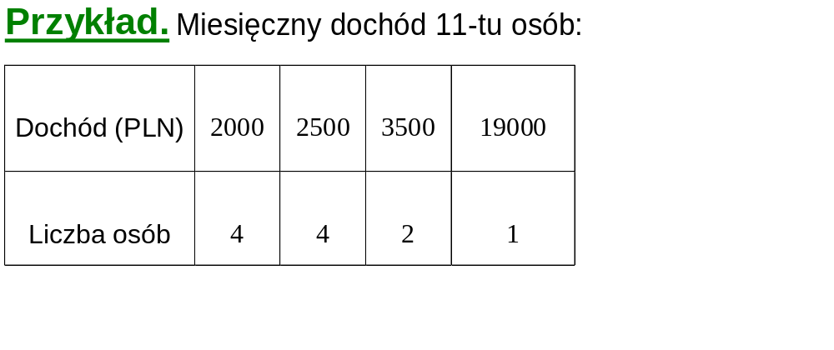
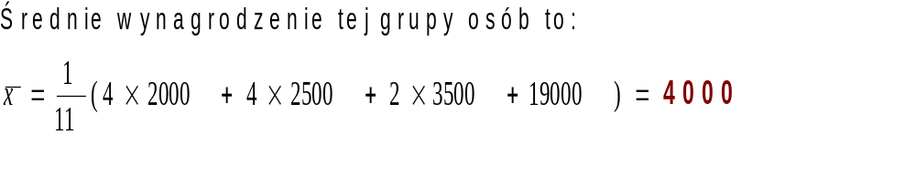
2000, 2000, 2000, 2000, 2500, 2500, 2500, 2500, 3500, 3500, 19000
Mediana = 2500

Slide 51


Slide 52
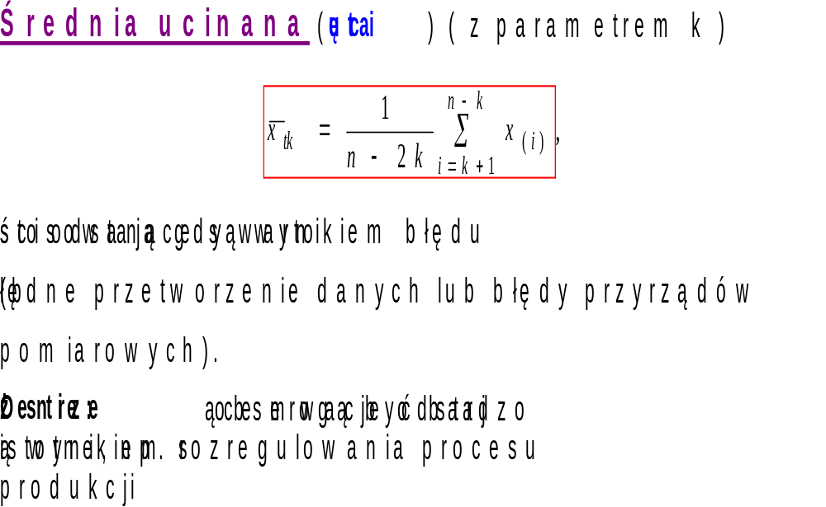

Slide 53
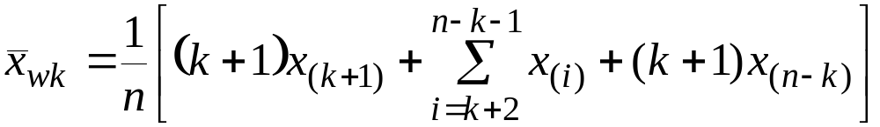
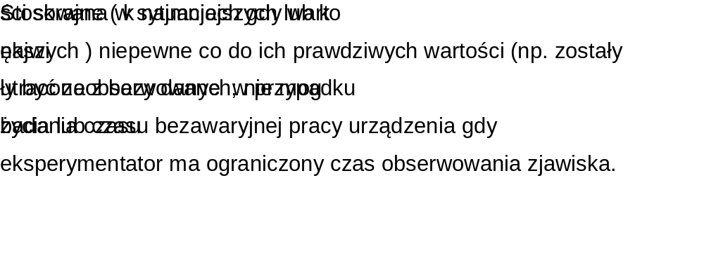
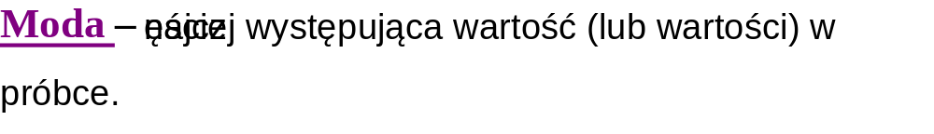
Średnia winsorowska ( z parametrem k )

Slide 54
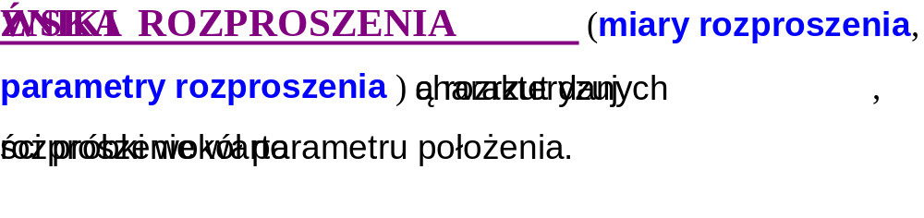

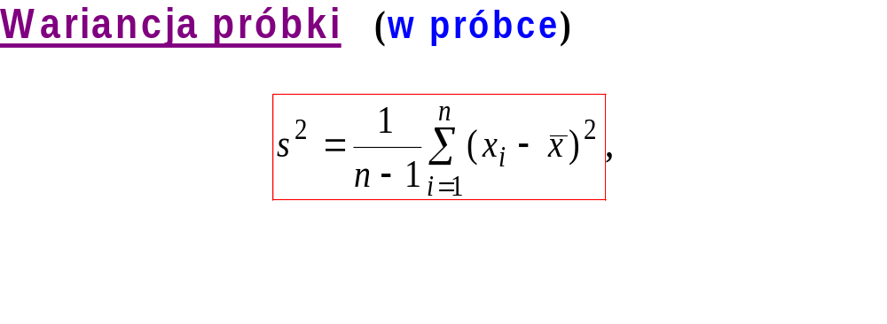

Slide 55
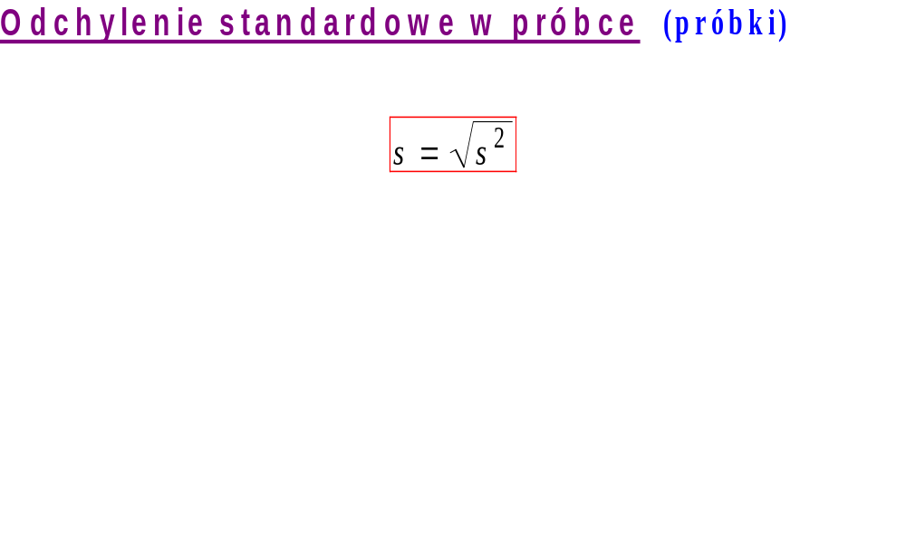



Slide 56



Slide 57

Obserwacja potencjalnie odstająca
0
0,4
0,8
1,2
1,6

Slide 58


Slide 59


Slide 60


Slide 61


Slide 62


